Slide 1
共享经济案例分享
何李凯

Slide 2
目录
CONTENTS
04
02
05
B端共享
03
实物共享
01
共享经济的思考
服务共享
数字共享

Slide 3
目录
CONTENTS
04
02
05
B端共享
03
实物共享
01
共享经济的思考
服务共享
数字共享

Slide 4




1.1 知识经验共享
Quora
维基百科
自由提问和回答问题
问问题不需要金钱，回答问题也没有任何报酬
自由网络百科全书
开放的原则，所有人都可以编辑和修改词典
名人入驻
基于回答者的主观感受回答提问者的问题
多为主观性问题及整句形式问题
问答在提问者和回答者之间进行，但其他人可以查看并评论甚至参与讨论
知识偏向经验方面，是回答者个人经验总结，并且因为名人入驻，涉及到相关问题会被“翻牌”
广大网民
基于客观事实陈列事物属性
多为事物客观属性及关键词词条
任何网民都可以创建、编辑、修改并删除词条，但需要遵循一定的规则
知识偏向客观事实，非公认真理无法通过审核，而且词条众多涉及面广，真正的“百科全书”

Slide 5


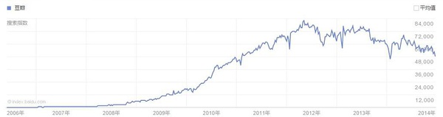
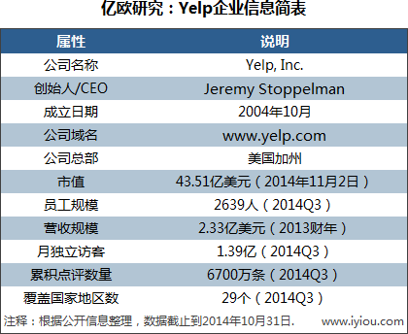
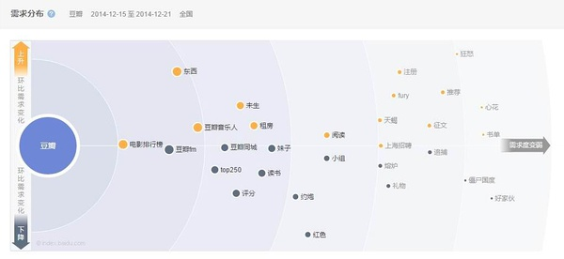

1.2 口碑共享
美国著名商户点评网站，包括各地餐馆、购物中心、酒店、旅游等领域的商户
社区网站，提供图书、电影、音乐唱片的推荐、评论和价格比较
Yelp elite squad
（ Yelp 精英营）：
评论者实名
被邀请参加活动
获得优待
社区运营经理维护关系

Slide 6
目录
CONTENTS
04
02
05
B端共享
03
实物共享
01
共享经济的思考
服务共享
数字共享

Slide 7



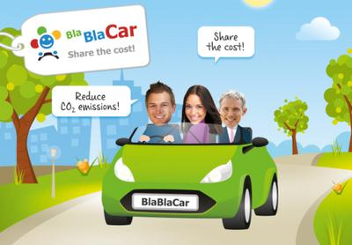
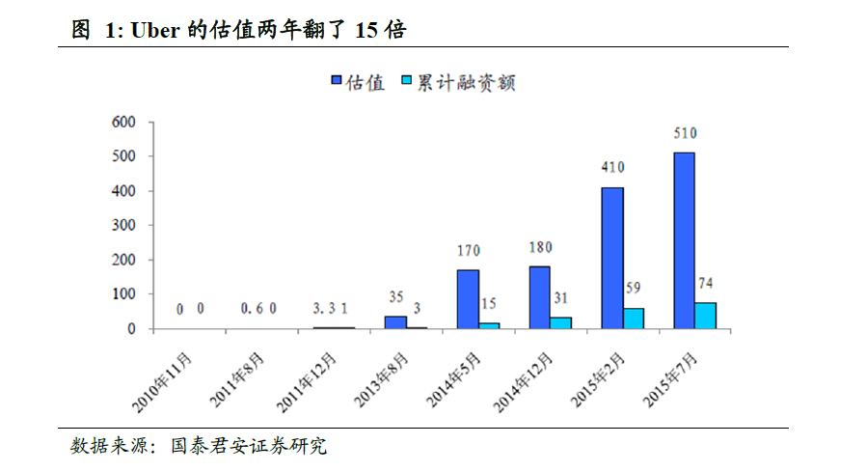
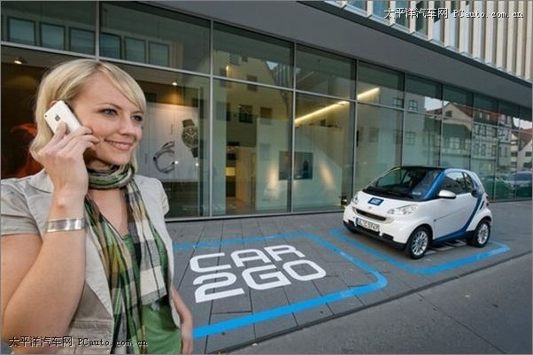
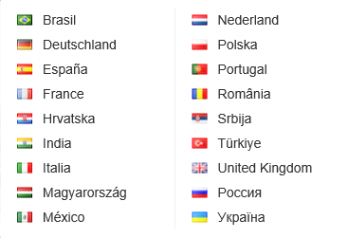
2.1 汽车共享
全球即时用车软件,已覆盖全球55个国家,300多个城市
长途拼车，帮助旅行者寻找与自己出行路线相同的汽车并预定座位
戴姆勒旗下的汽车共享项目
用APP寻找附近的可租车辆，用智能卡解锁汽车后即可按分钟租用。租车人无需在指定地点租车和还车。
为乘客提供一种高端和更私人的出行方案

Slide 8


2.2 租房共享
旅游人士和家中有空房出租的房主之间的联系的平台
短期房屋出租信息平台
公司 | Airbnb | Homeaway
房源 | 个人 | 中介和房地产、个人
客户 | 个人旅行者、商务市场 | 家庭或团队
公司规模 | 用户总数高达2500万个，遍布全球190各国家近3.4万个城市，累积预定量超过3000万间/夜 | 超过10万套房源，遍布全球190各国家，公司2014年收入4.46亿美元，同比增长28.9%
收费模式 | 向租客收取6%-12%的费用，同时向房东收取3%的费用 | 租赁信息展示费、增值服务、地产管理软件及与第三方合作产生的收入例如保险、房屋损坏保护服务等

Slide 9
目录
CONTENTS
04
02
05
B端共享
03
实物共享
01
共享经济的思考
服务共享
数字共享

Slide 10



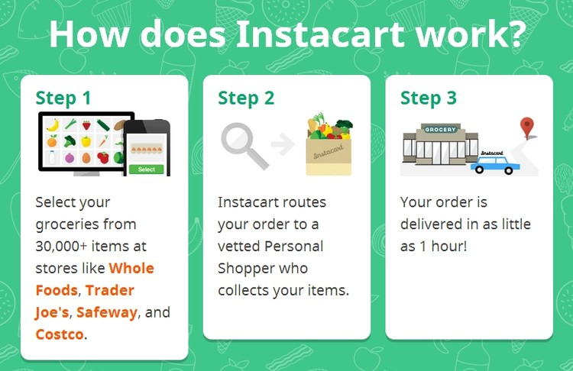
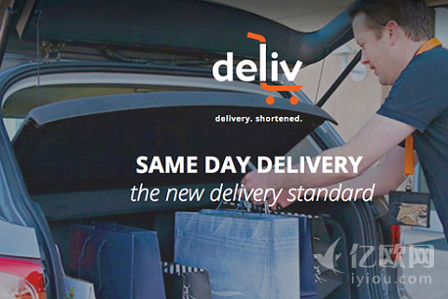
3.1 物流/快递共享
Instacart采取的是众包的采购、配送方式，并且独立采购员只需一部手机、一辆汽车便可以加入到Instacart。
没有自己的配送团队、需要维护的车辆、仓库
不需要向员工定期支付固定的薪酬和福利
规定统一送货服务价格，把平台业务外包给司机
按需按最优路径同时为多家合作伙伴提供送货服务
Instacart不再需要自建仓库、组建车队，而需要做的是为采购者与用户提供一个交易的平台，采用众包的方式为用户进行快递服务。

Slide 11




3.2 教育共享
付费制一对一经验交谈平台
非标产品
个性化
服务体验
自定价

Slide 12
目录
CONTENTS
04
02
05
B端共享
03
实物共享
01
共享经济的思考
服务共享
数字共享

Slide 13
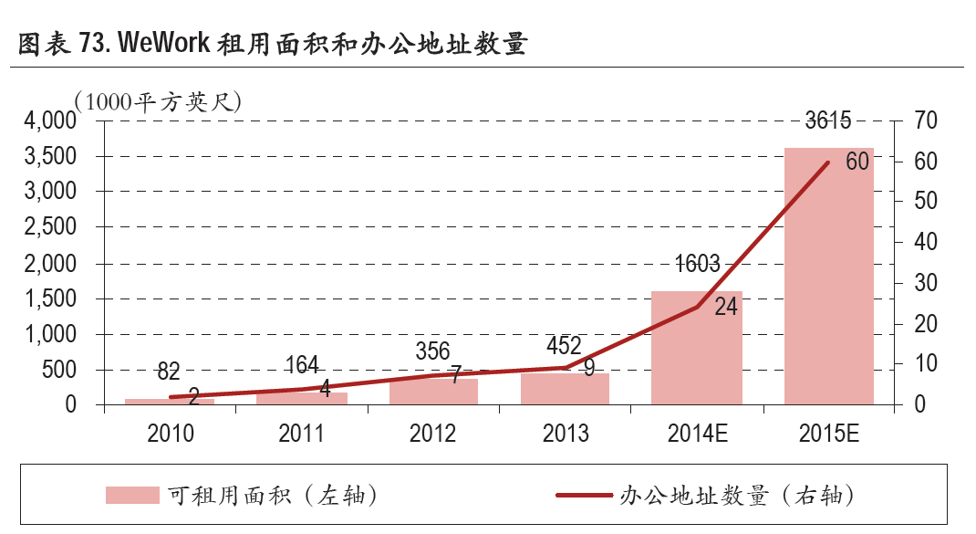

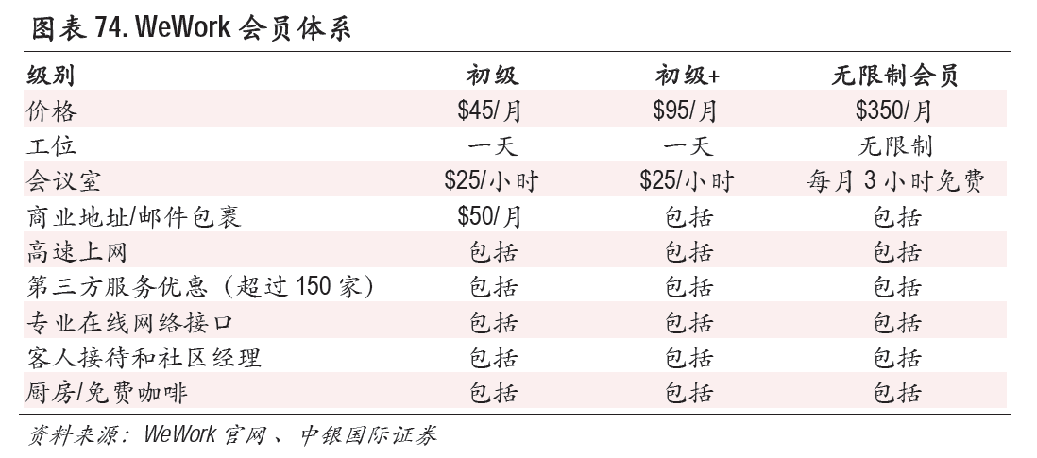


4.1 办公室共享
办公空共享
办公空间和租赁模式的创新
将原有办公室按面积整租变为出租工位
标准化
便捷性
共享社区

Slide 14
目录
CONTENTS
04
02
05
B端共享
03
实物共享
01
共享经济的思考
服务共享
数字共享

Slide 15
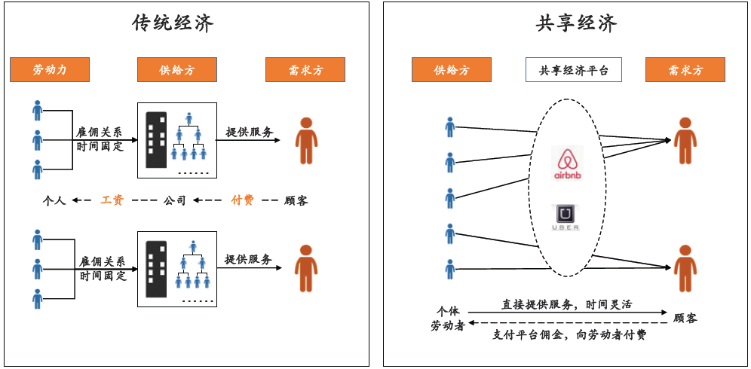
5.1 共享经济的几个特点
1、去中心化、再中心化

Slide 16
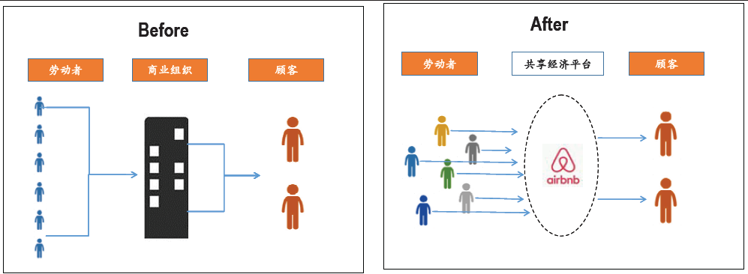
5.1 共享经济的几个特点
2、非标产品

Slide 17
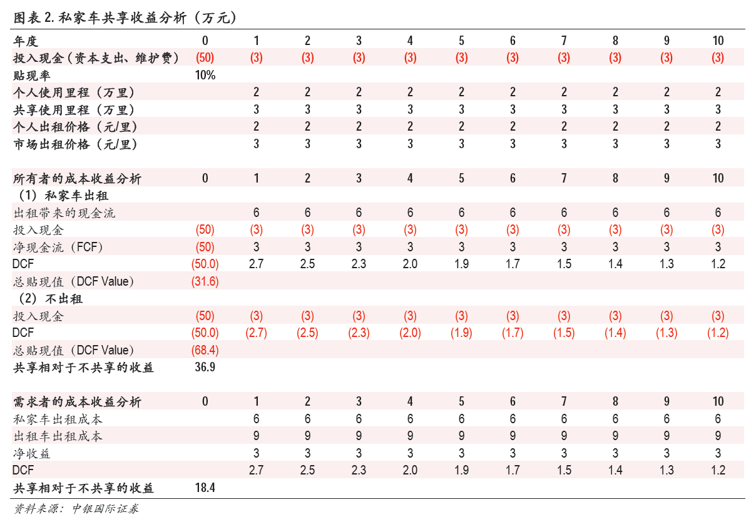
5.1 共享经济的几个特点
3、降低成本
私家车车主以50万元购买车辆
每年维护保养费用为3万元
车辆使用寿命为10年
每年平均驾驶里程为5万里，车主每年自身驾驶里程仅为2万里，剩余3万公里为闲置资源
对于车主，净现值收益为36.9万元
对于乘客，净现值收益为18.4万元

Slide 18
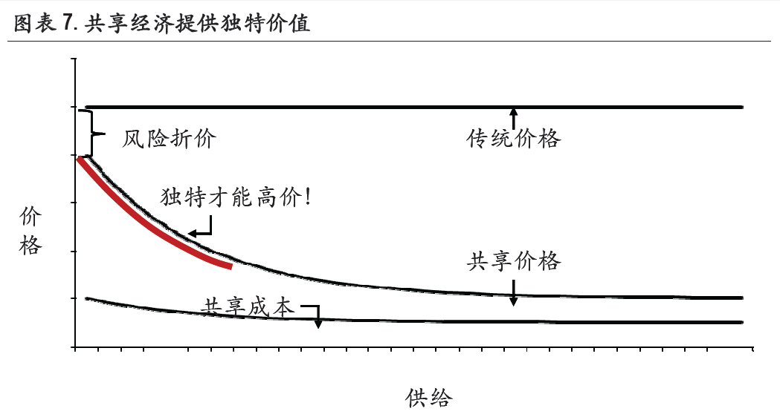
5.1 共享经济的几个特点
4、独特才能高价

Slide 19



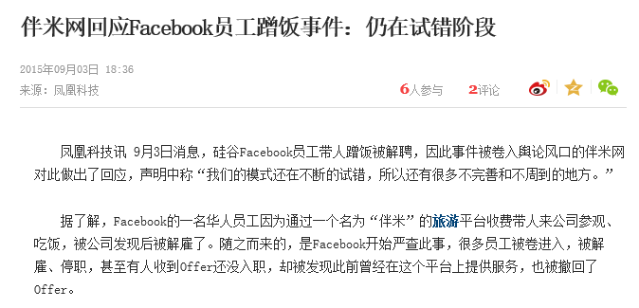
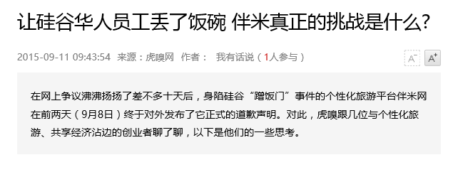

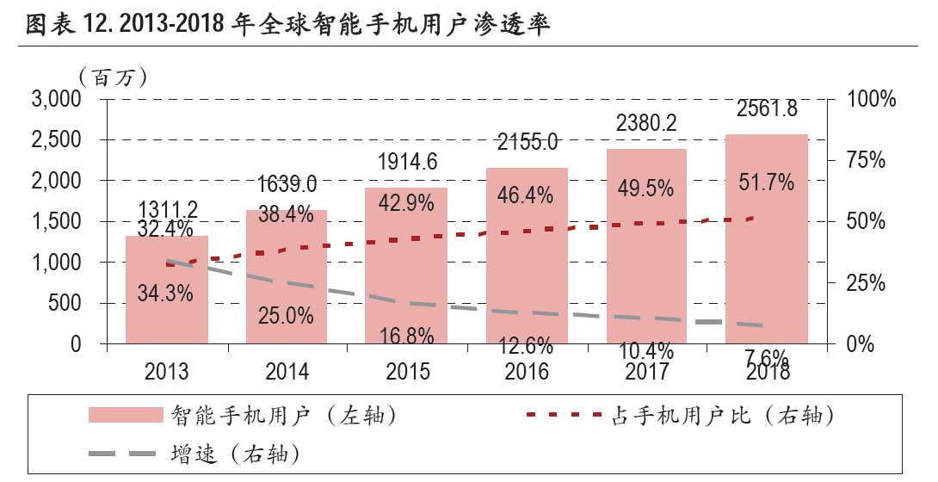

5.2 共享经济的条件
有限资源的紧缺，消费的碎片化、零散化，新兴技术的发展，经济危机以及收入差距扩大，消费观念的改变
移动！移动！
“我”的闲置资源
假如没有移动端……
不方便
连接成本很大
支付流程无法监控
为旅行者提供有趣的当地朋友、特色的旅行玩法。让全世界好玩的人陪你玩儿。
移动端的普及
快速连接供给双方
基于LBS的个性化服务
移动端支付简化支付过程

Slide 20
社会从“拥有”向“使用”转型，汽车最终为我们共同使用
工业4.0时代，汽车将会是继手机后下一个移动终端

